Slide 1


HCJ_CINEMA
영화티켓 예매 사이트
대표 지수진
이사 하민수
상무 추지호

Slide 2


01
프로젝트 개요
02
프로젝트 계획
03
DB설계
HCJ_PROJECT
04
Flow chart
영화관 티켓 예매 과정 구축 및 운영
05
기능 구현
06
개선할 점

Slide 3
프로젝트 개요
영화 티켓 예매
팀원 모두가 영화를 좋아하여 영화 예매 싸이트를 만들고자 우리가 가장 많이 사용하는 3사 브랜드 웹사이트를 이해하고 벤치마킹하여 현업에서 사용하는 프로세스를 경험해보고자 개발하게 되었습니다

Slide 4
프로젝트 계획
FIRST WEEK
주제 선정
데이터 베이스 설계
MVC 패턴 구현
CRUD 기반 기능 구현
SECOND WEEK
1.추가적인 기능 구현 및 오류 해결
2.CSS 및 bootstrap 구현
3.PPT 작성 및 발표 준비

Slide 5
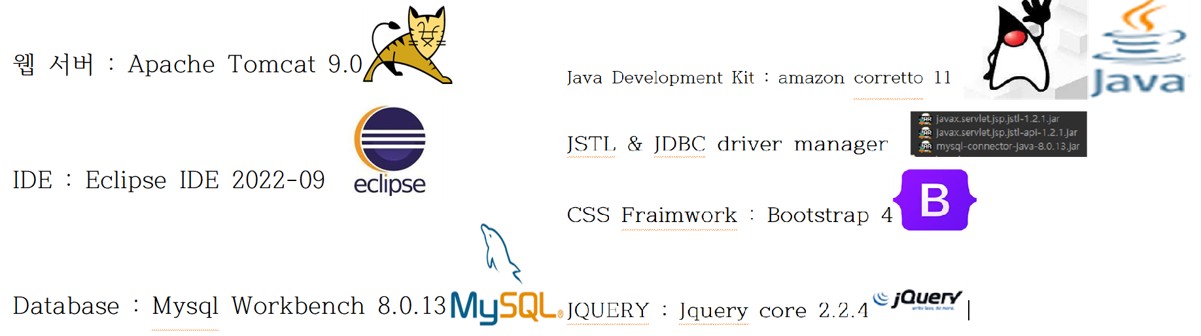
개발환경

Slide 6
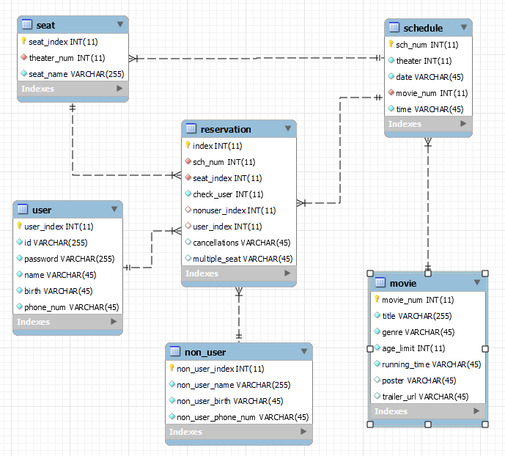
Database
movie
예약시 모든 정보가 들어있음
schdule
FK =movie_num(RK=movie.movie_num)
non_user
seat
FK=theater_num(RK=schedule.teater)
user
reservation
FK=sch_num(RK=schedule.sch_num)
FK=user_index(RK=user.user_index)
FK=seat_index(RK=seat.seat_index)
FK=nonuser_index(RK=non_user.non_user_index)
각 컬럼들은 각 테이블의 인덱스 번호를 참조

Slide 7
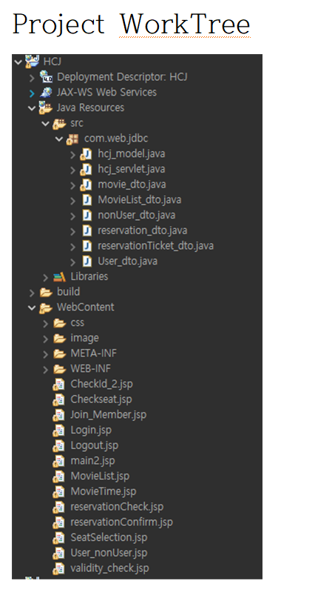

Slide 8
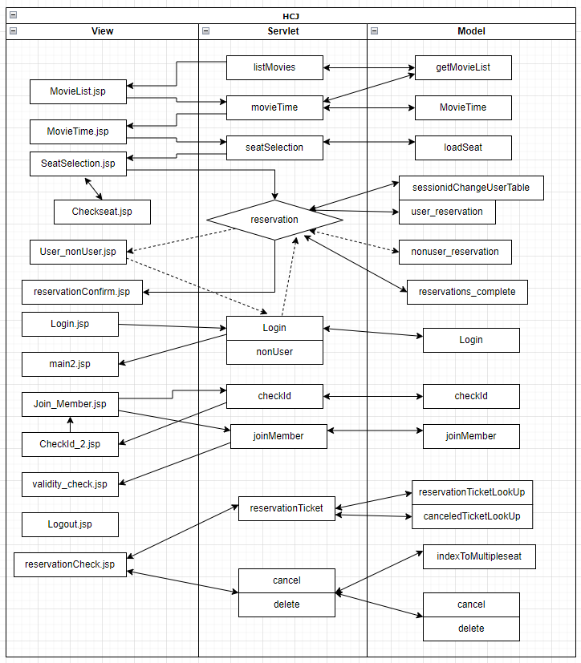
FlowChart

Slide 9
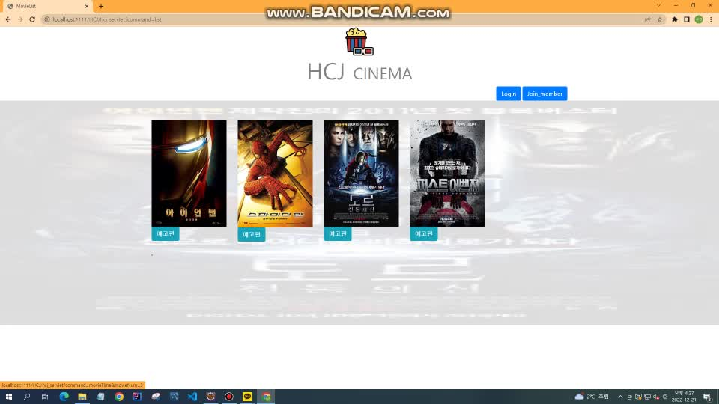
기능 구현 main page 영상

Slide 10
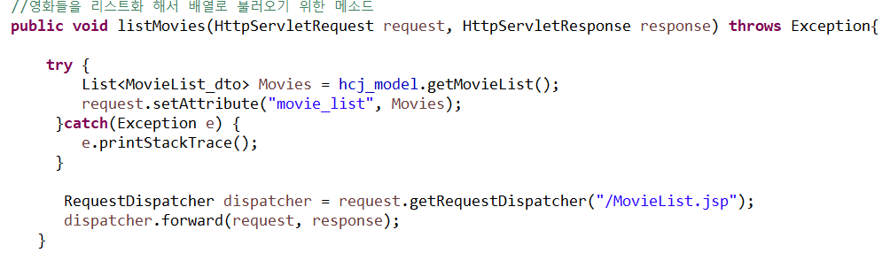
기능 구현 (main page) - S
데이터 베이스에 있는 영화 데이터들을 모델에서 받아서 다시 view로 보냄

Slide 11
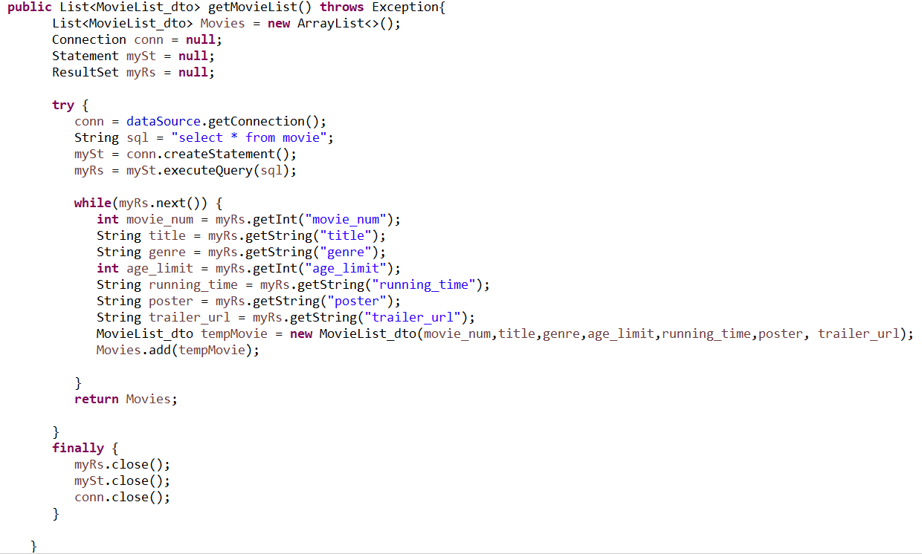
기능 구현 (main page) -M
데이터 베이스에서 컬럼 값들을 호출하여 리스트에 저장

Slide 12
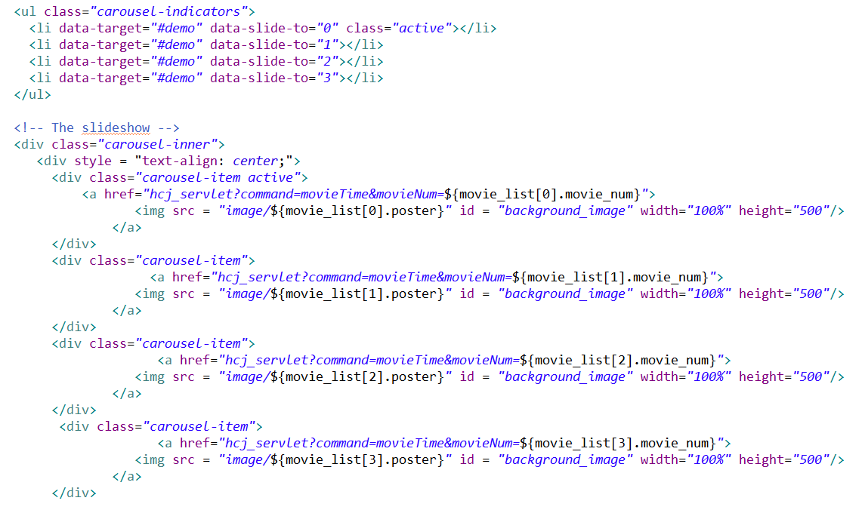
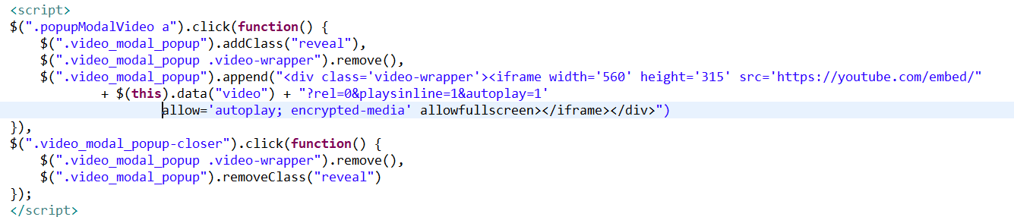
기능 구현 (main page) -V
부투스트랩 사용 - carousel
(background 이미지)
스크립트를 활용한 예고편 첨부

Slide 13
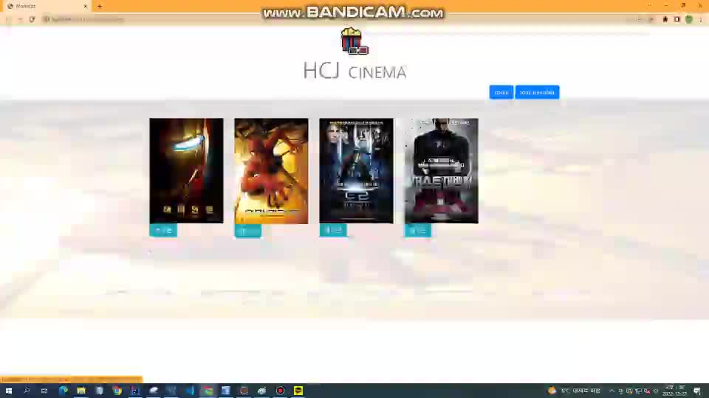
기능 구현 (회원가입) 영상

Slide 14
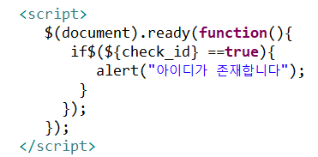
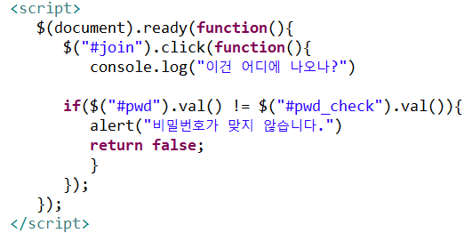
기능 구현 회원가입 - V
서블릿에 있는 check_id 메서드를 boolean으로 받아와서 스크립트를 이용하여 아이디 중복 확인
비밀번호를 입력 받아서 두개의 번호가 일치하는 지 스크립트를 활용

Slide 15
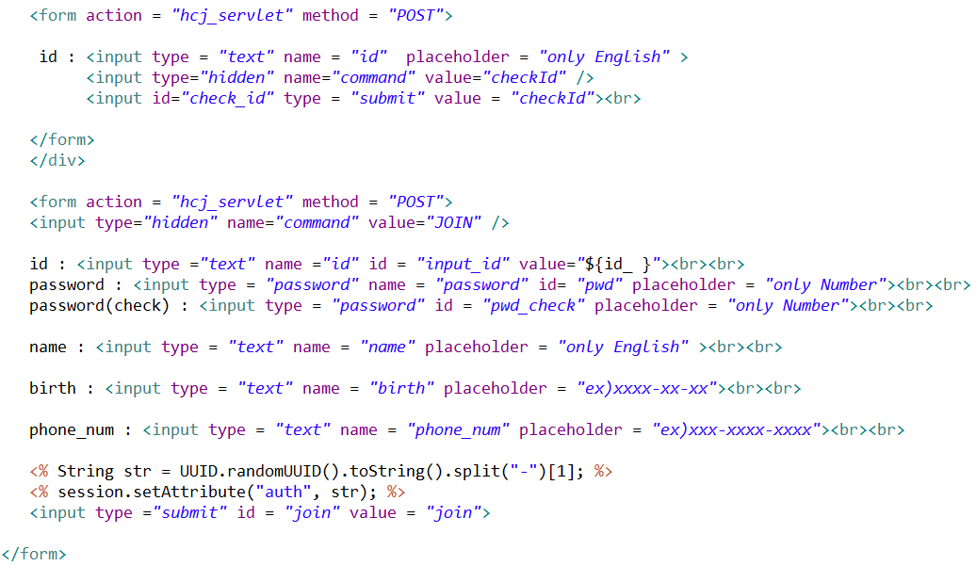
기능 구현 (회원가입) - V
id중복체크 form 과 회원가입 form을 두개의 div로 나누어서 진행 그래서 form이 2개
받아서 servlet으로 넘긴 parameter

Slide 16
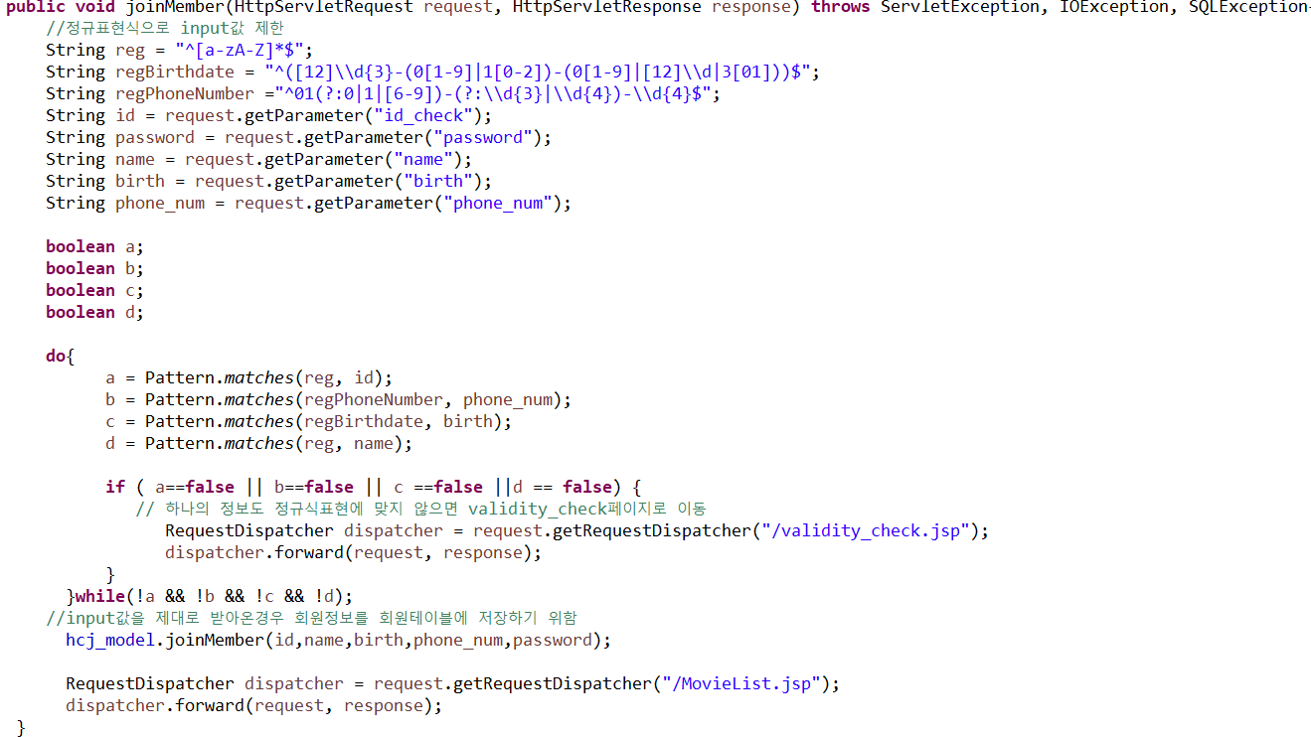
기능 구현 (회원가입) - S
정규표현식을 이용
원하는 형식으로만 받아 올 수 있음
2개의 변수를 패턴 매치를 이용해 true or false 반환
패턴이 일치하면 반복문을 빠져나온 후 다음 함수 실행

Slide 17
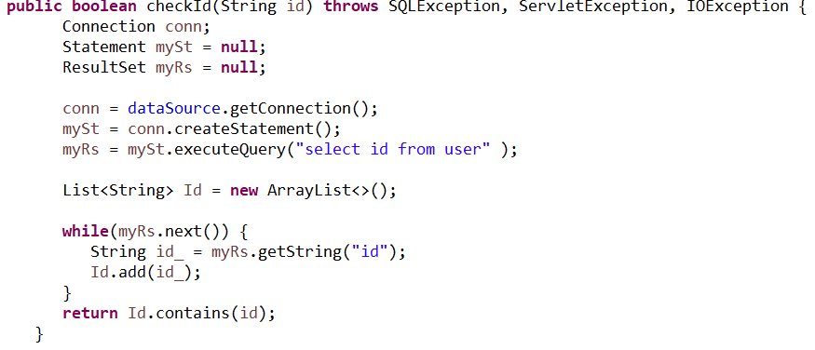
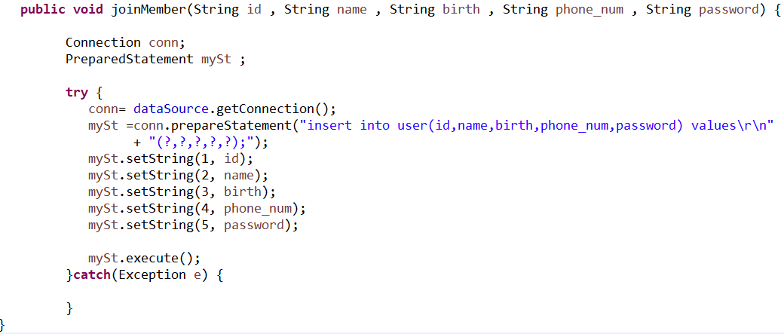
기능 구현 (회원가입) - M
boolean type 메서드로 True or false 반환하게 되면
서블릿에서 그 값을 저장해 다시 뷰로 보내줌
받아온 정보를 데이터베이스에 추가

Slide 18
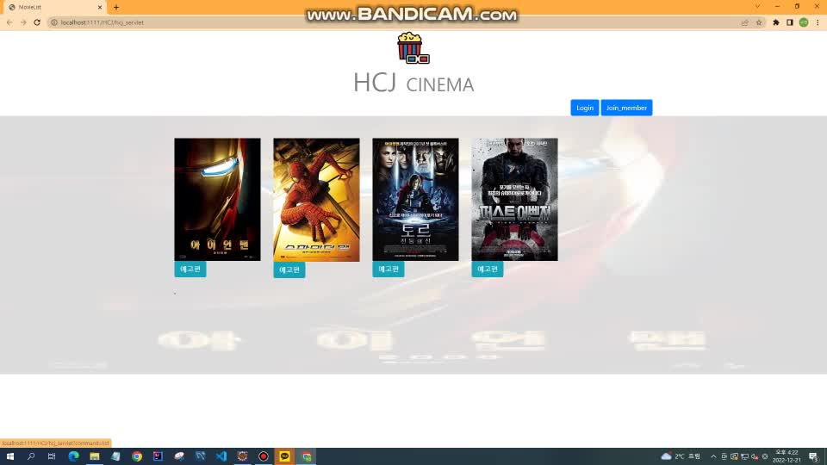
기능 구현 (로그인) 영상

Slide 19
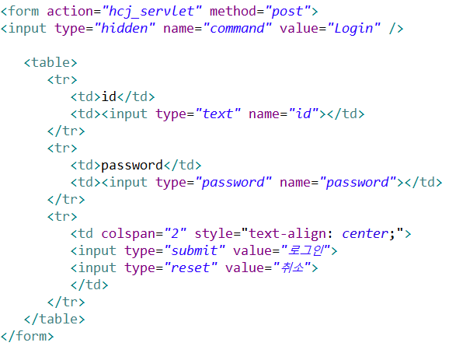
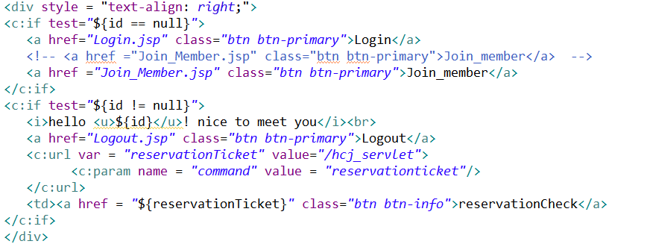
기능 구현 (로그인) - V
세션의 값이 null 인지 null이 아닌지에 따라 화면에 띄어지는 버튼이 다름
null 이면 Login , join_member 버튼 활성화
null이 아니면 Logout , reservationCheck 버튼 활성화

Slide 20
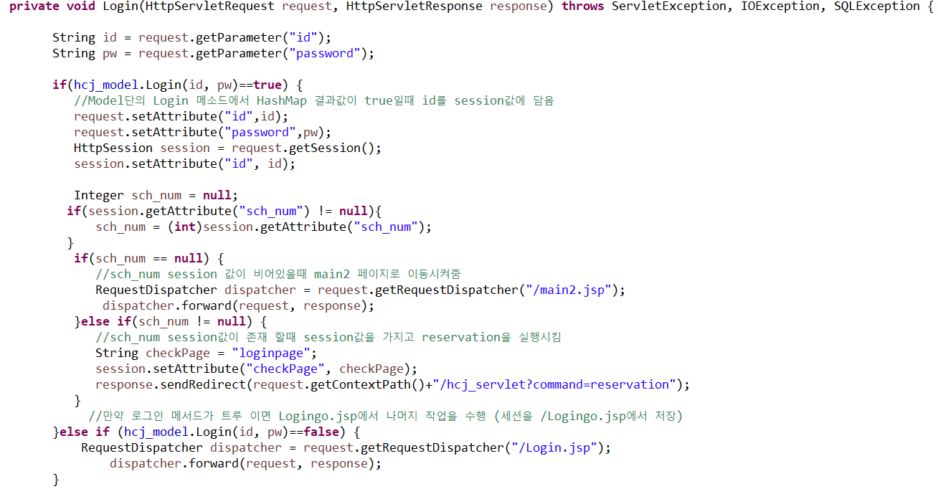
기능 구현 (로그인) - S
model에 있는 boolean type Login메서드를 이용해 값을 받아옴
true이면 세션에 id를 저장
아니면 Login하도록 유도

Slide 21
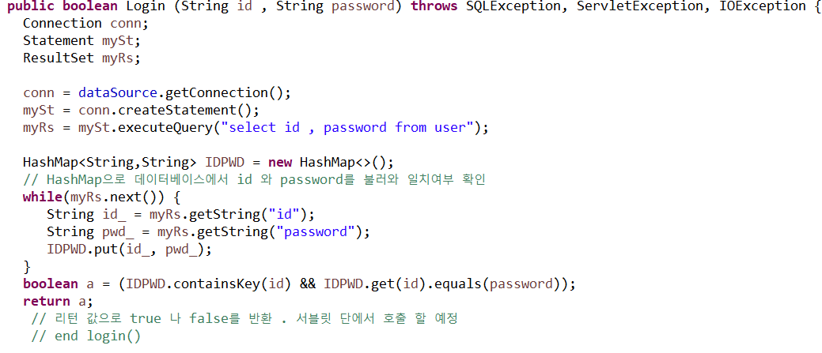
기능 구현 (로그인) - M
hashMap을 이용해 아이디(key) 비밀번호(value) 일치하면 true 반환

Slide 22
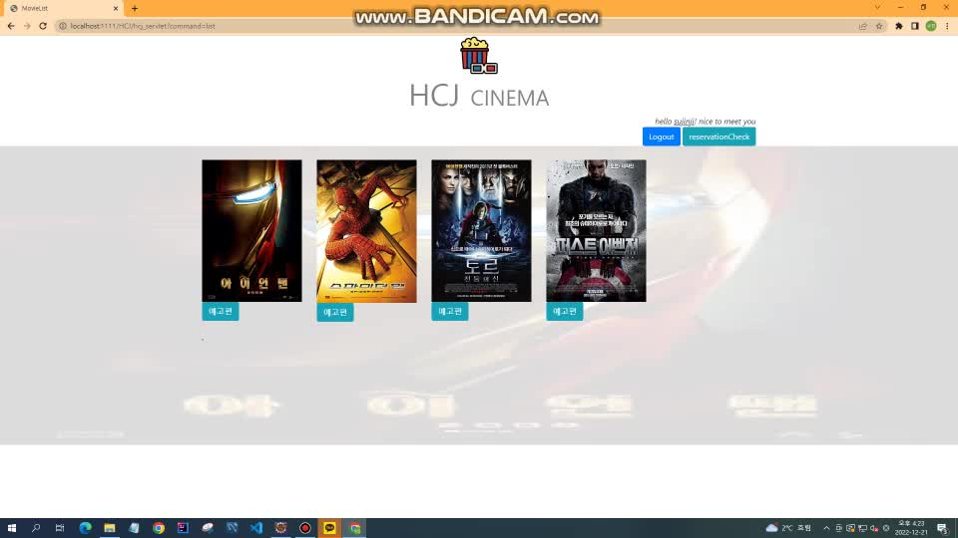
기능 구현 (예매) 영상

Slide 23
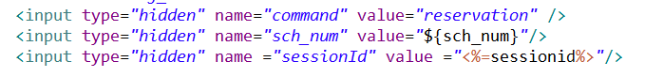
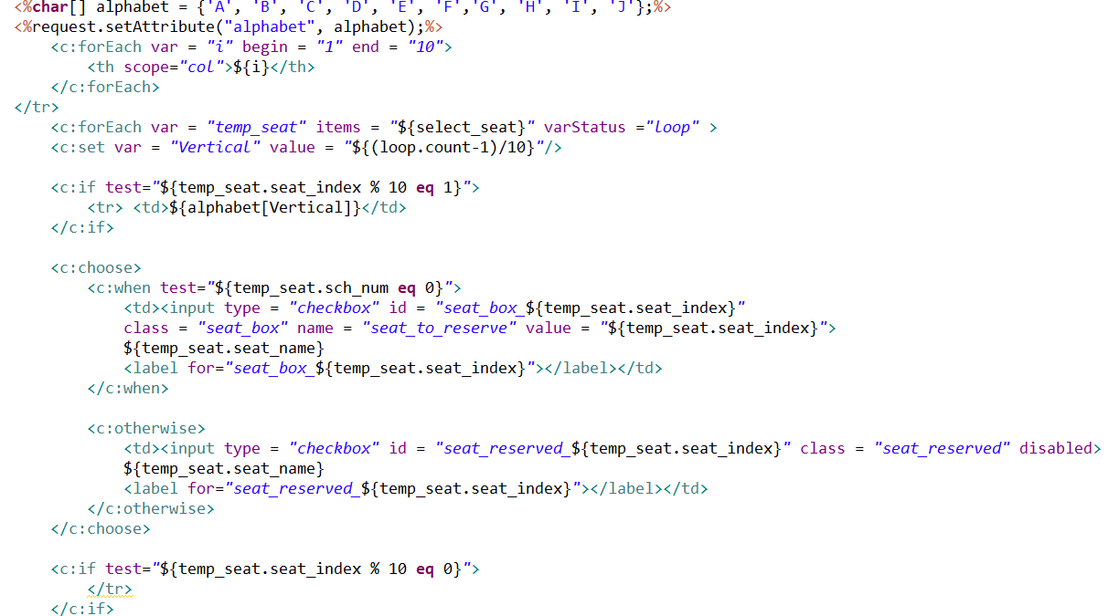
기능 구현 (예매) -V
지금 상태는 세션에 아이디가 담긴 상태
즉, login이 된 상태

Slide 24
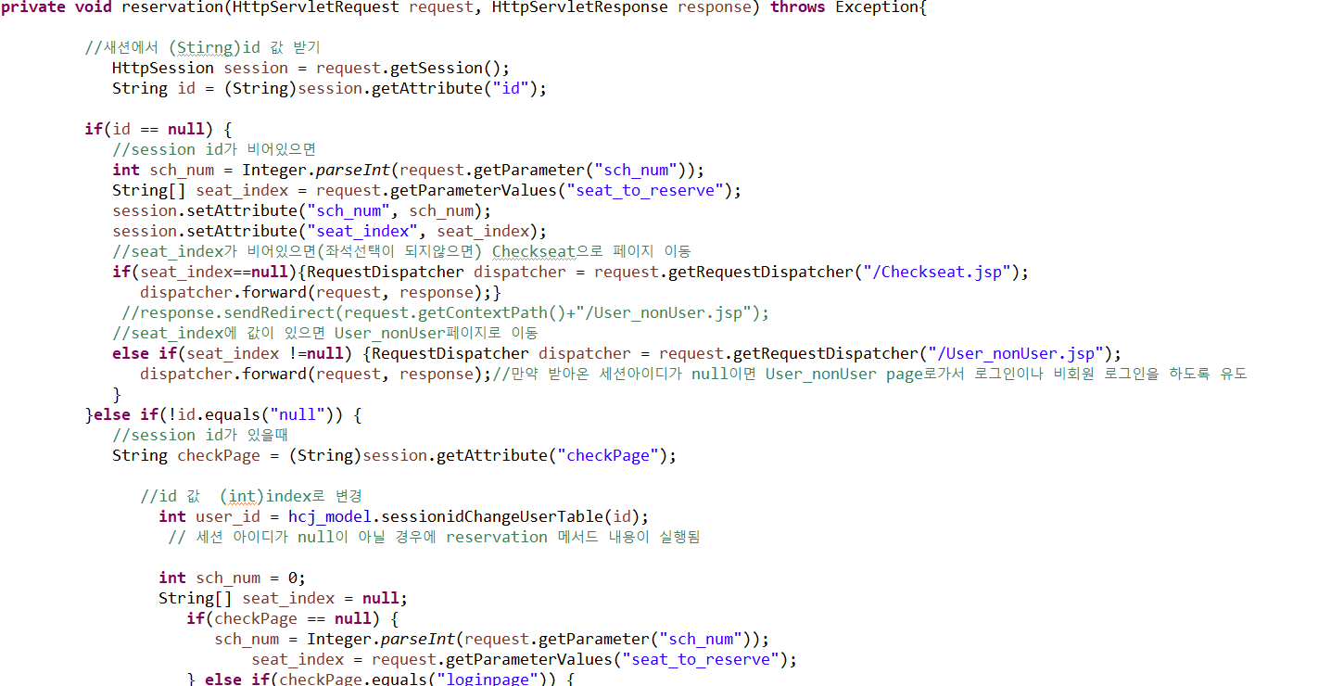
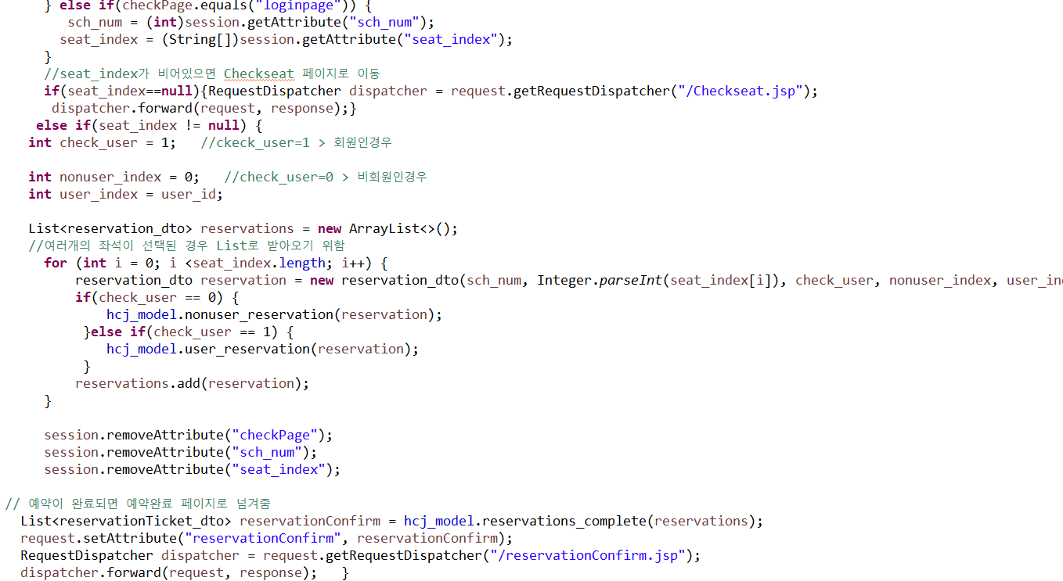
기능 구현 (예매) - S
로그인이 되어 있으면 1.Login page에서 로그인 한 것인지
2. 좌석선택 후 user_nonuser page에서 로그인 한 것인지
구별하기 위해 checkPage를 이용
null이면 이전 페이지에서 받아온 값,getParameter를 사용
checkPage에 담긴 값이 "longinpage"이면 세션에 저장된 값들을 사용,
(user_nonuser checkPage에 "longinpage" 담아서 넘어옴)
그리고 seat_index 값이 있으면 예약진행

Slide 25
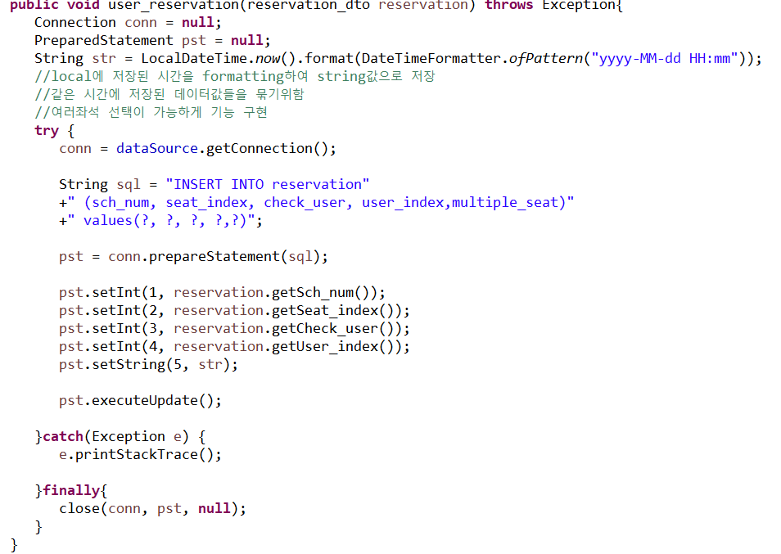
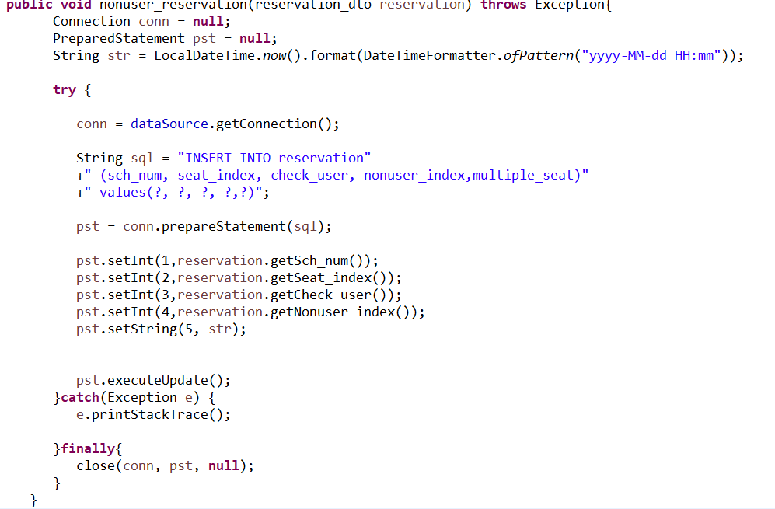
기능 구현 (예매) - M
여러 좌석 선택이 가능하게 기능 구현을 위해서
local에 저장된 시간을 formatting하여 string으로 저장
(같은 시간에 저장된 데이터를 묶기 위함 )

Slide 26
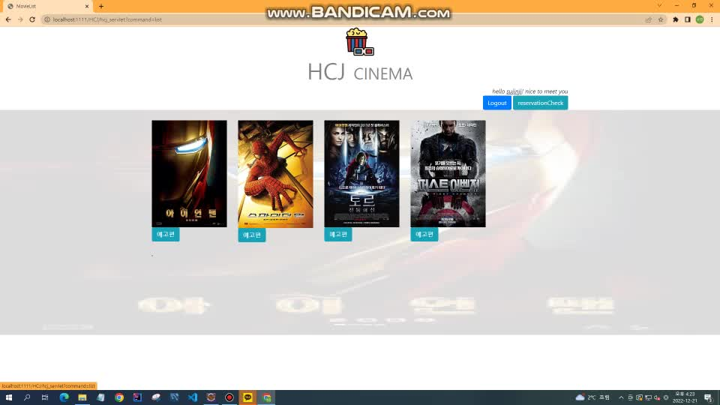
기능 구현 (예매 취소) 영상

Slide 27
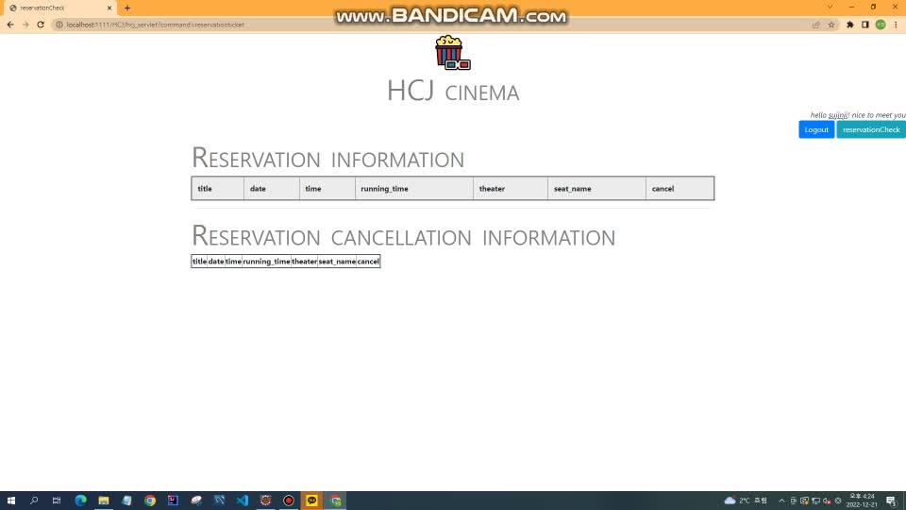
기능 구현 (로그아웃) 영상

Slide 28
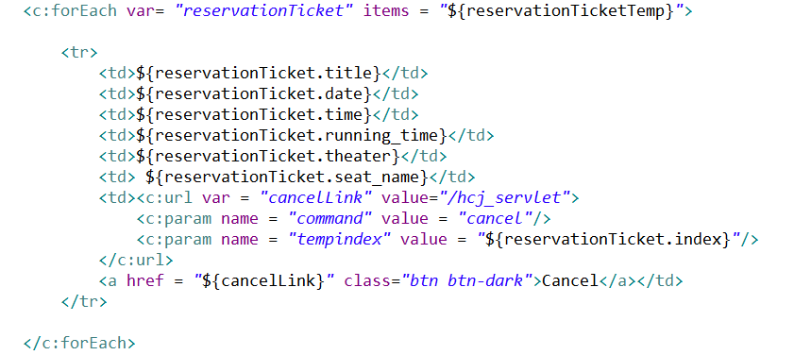
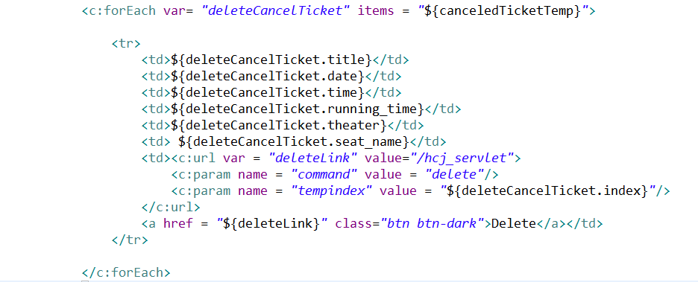
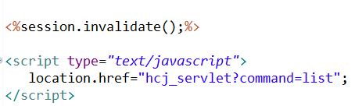
기능 구현 (예매 취소 ,로그아웃) - V
View에서 받아오는 parameter
logout - 세션 초기화 후 메인페이지 이동

Slide 29
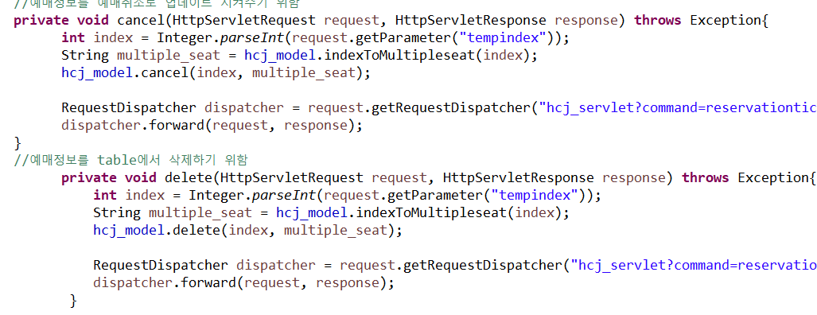
기능 구현 (예매 취소) - S
indexToMultipleseat메서드는 해당 index를 매개변수로 받아서 그 index로 예약된 예약번호를 string으로 받아오는 함수

Slide 30
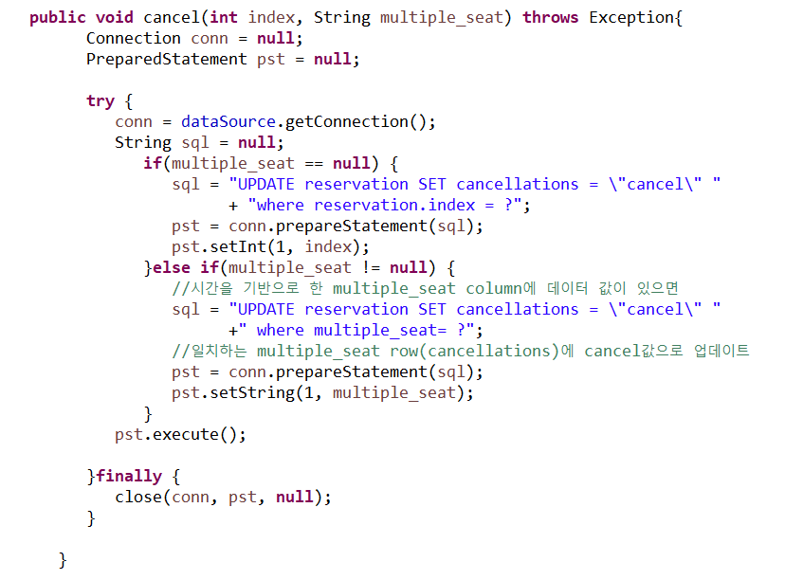
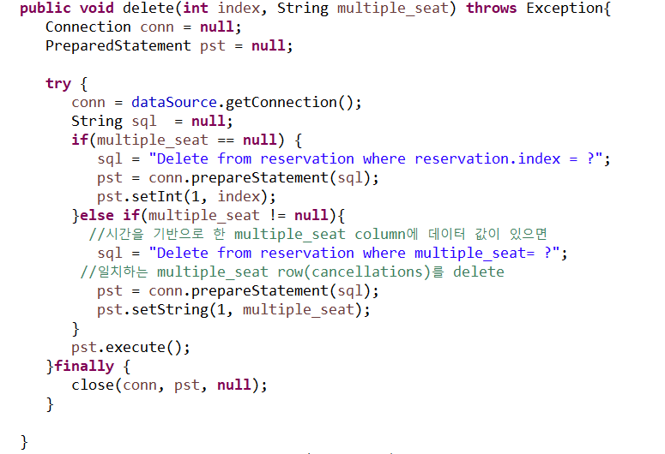
기능 구현 (예매 취소) - M

Slide 31
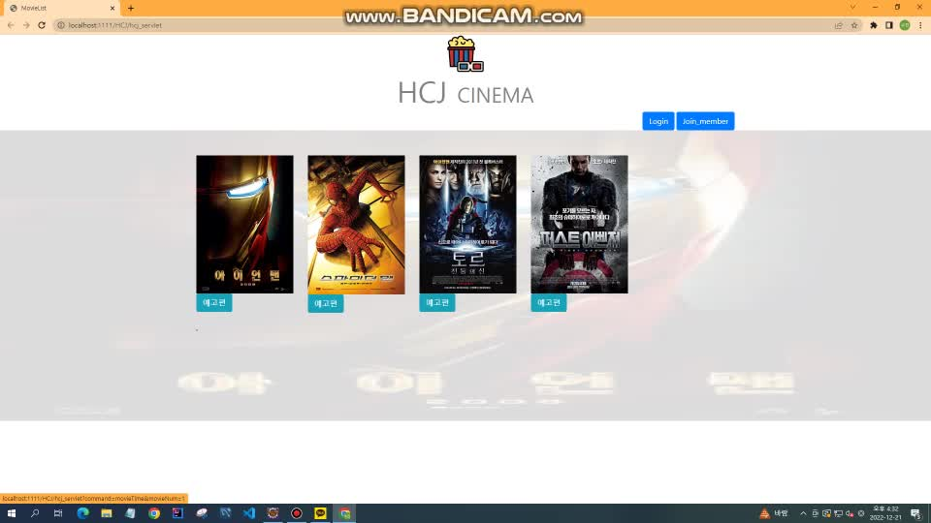
기능 구현 (예매 - 비로그인) 영상

Slide 32
기능 구현 (예매 - 비로그인) - V
지금 상태는 세션에 아이디가 담기지 않은 상태,
로그인이 안된 상태

Slide 33
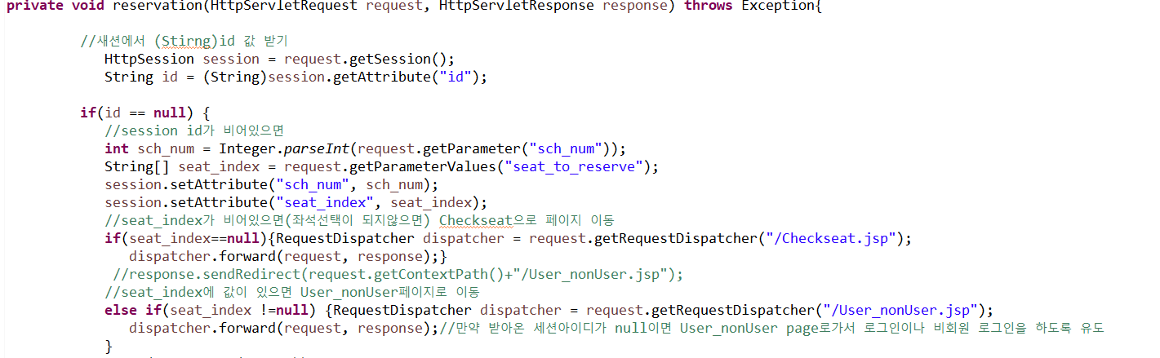
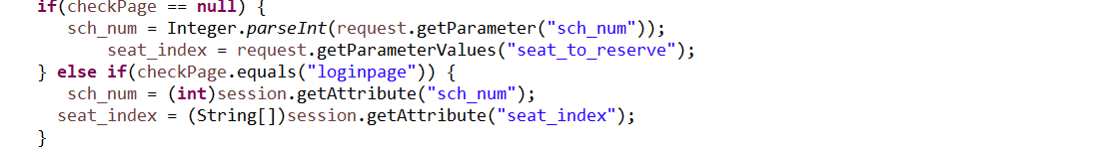
기능 구현 (예매 - 비로그인) - S
아이디가 null일 때 세션에 sch_num, seat_index를 담아주고 seat_index값이 null이 아니기 때문에 User_nonUser.jsp로 가서 로그인을 유도하도록 한다
User_nonUser.jsp에서 로그인을 성공한 경우 checkPage에 "loginpage"가 담기게 되고 세션 아이디가 null일때 담아 두었던 sch_num,seat_index를 호출하여 예약진행

Slide 34
기능 구현 (예매 - 비로그인) - M

Slide 35
개선할 점
비회원 테이블을 활용 미흡

Slide 36
Thank you ladies and gentleman !

